Slide 1
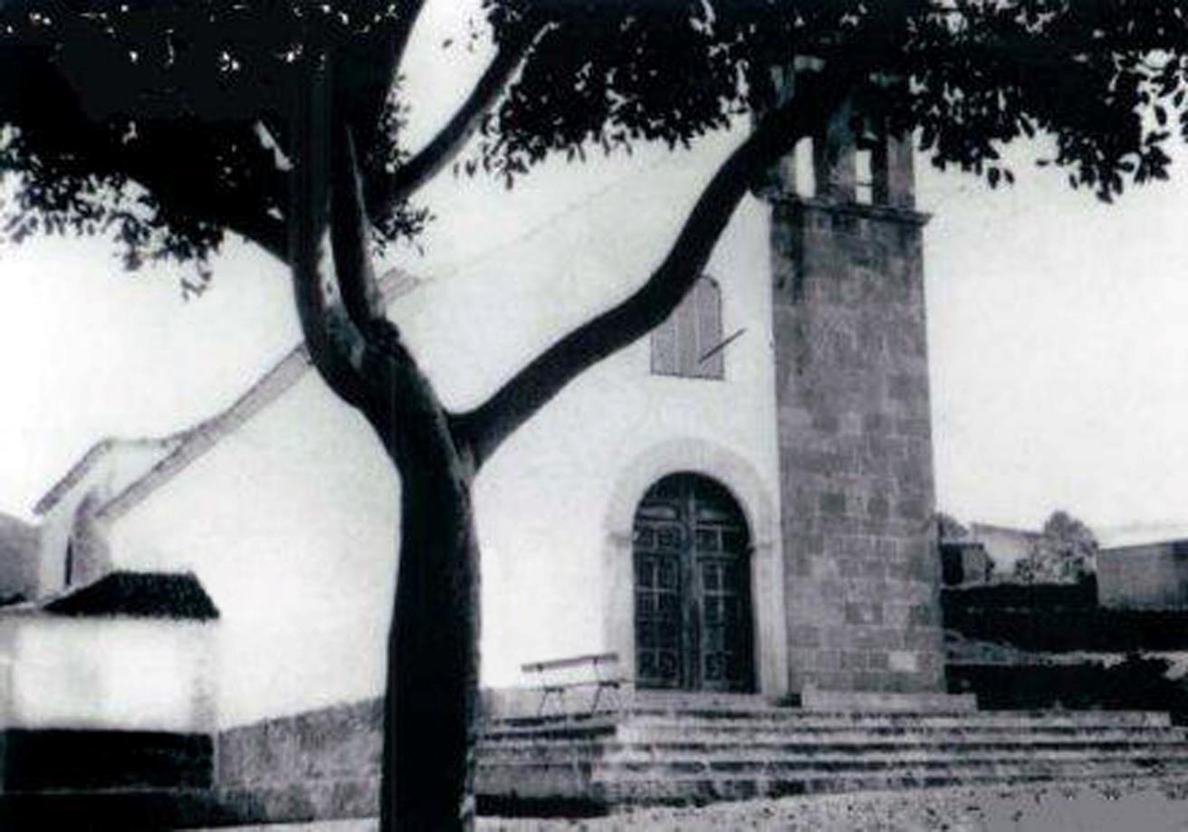
LA COFRADÍA DEL SANTÍSIMO SACRAMENTO:
EN LA FIESTA DE SAN BARTOLOMÉ DE TEJINA

Slide 2
ANTECEDENTES HISTÓRICOS

Slide 3
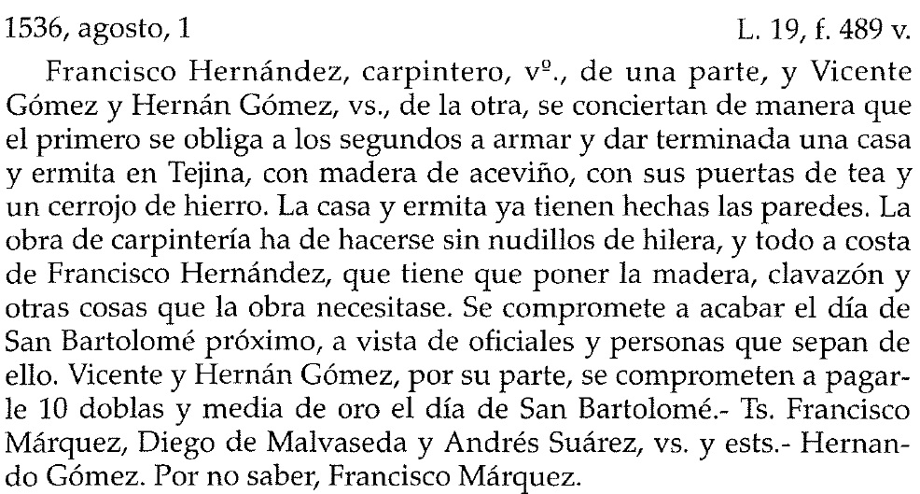
Contrato de los hermanos Gómez con el carpintero Francisco Hernández para construir las carpinterías de la ermita de San Bartolomé ante Hernán González, PN 19 AHPSC.

Slide 4
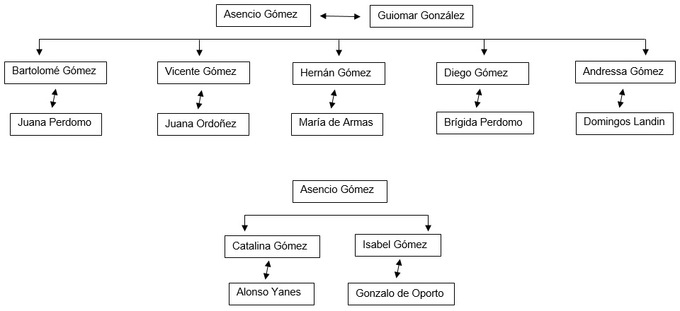
LA FAMILIA GÓMEZ

Slide 5
Hacia 1536 se produce el despegue económico de Tejina gracias a la exportación de vinos procedentes del auge de una viticultura de regadío. La familia Gómez prospera dentro de este contexto económico durante la primera mitad del S. XVI lo que les lleva a patrocinar la construcción de la ermita y a la inversión en productos suntuarios, como eran la compra de telas.
Francisco Báez Hernández, La Comarca de Tegueste (1497-1550) Tegueste 2006.

Slide 6
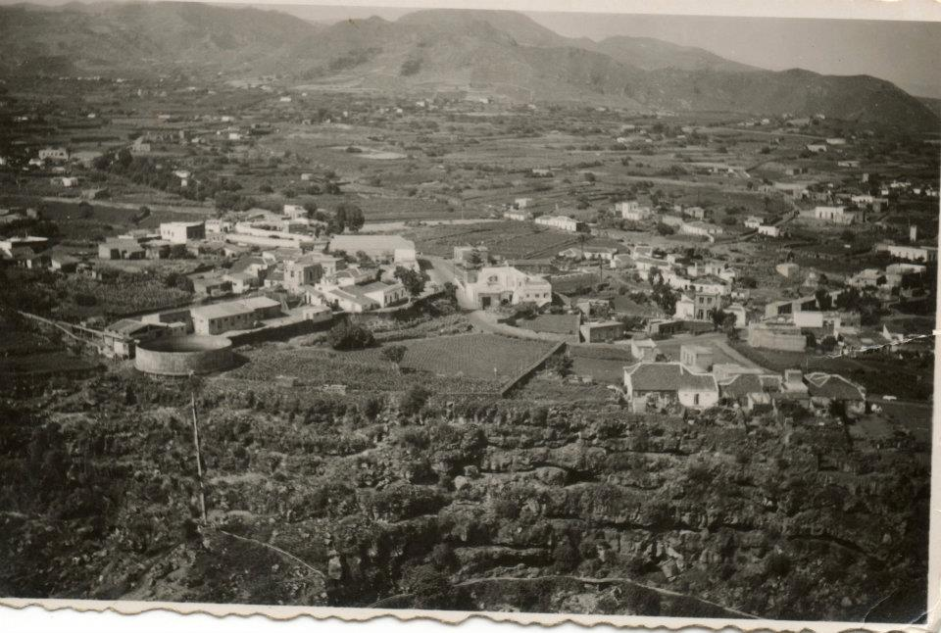

Slide 8
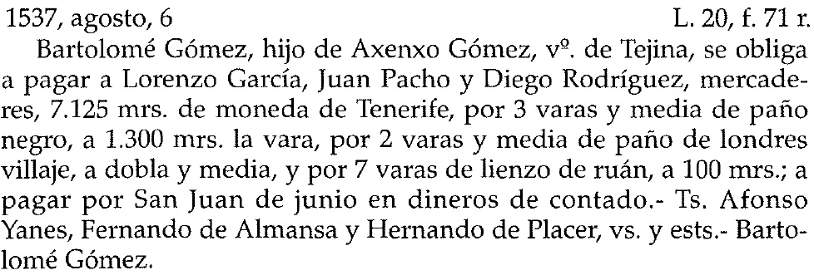
Las compras de telas coincidían con los días previos de la celebración de la festividad en honor del Santo Patrono San Bartolomé.
Contratos realizados ante Hernán González, PN 19 AHPSC

Slide 9
La primera referencia que conocemos donde se nos indica de forma indirecta que la ermita ya debía de estar funcionando se encuentra en una manda testamentaria de María Pérez, donde se hace una donación de medio real para sostener el culto de los oficios divinos a San Bartolomé en el año de 1538.
Ítem mando al señor San Bartolomé de Tejina, de esta isla de Tenerife, medio real.
Francisco Báez Hernández, La Comarca de Tegueste (1497-1550) Tegueste 2006.

Slide 10
Entendemos que no es improbable que la ermita quedara vinculada a alguno de los descendientes de Asencio Gómez, que ejercerían el oficio de mayordomo de fábrica durante el S. XVI. En este sentido cabe destacar una escritura del año 1559 en la cual Hernán Gómez da a tributo a su hermano Vicente Gómez una tierra que su familia había donado para el sostenimiento de la iglesia.

Slide 11
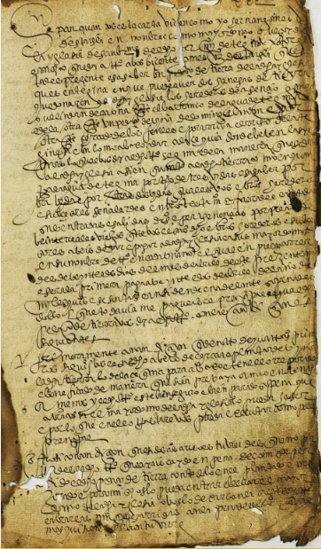
Sepan cuantos esta carta vieren como yo Hernán Gómez, vecino de esta Isla, en nombre y como mayordomo que soy de la iglesia de San Bartolomé del dicho término de Tejina, otorgo y conozco que doy a tributo a vos Vicente Gómez, vecino de esta isla que está de presente, es a saber un pedazo de tierra de la dicha iglesia que es en Tejina en que puede haber 2 fanegas de tierra, que donaron a dicha iglesia los herederos de Asencio Gómez, que lindan de la una parte el barranco del agua de Tejina y de la otra parte un pedazo de viña de Domingos Landin y por otra parte cercado de los frailes y por arriba el risco de la Tegineta camino lomo abajo a dar a la acequia donde beben las yeguas…
Ante Francisco Márquez PN 429 AHPSC

Slide 12
Referencias en el S. XVI a la ermita de San Bartolomé a través de las mandas testamentarias:
Ítem mando a la iglesia del Sr. San Bartolomé, que está en Tejina, 4 reales… (testamento de Juan de Madrigal, marido de Teresa Gómez, 4 diciembre de 1564, PN 1.040 AHPSC)
Ítem mando a la ermita de San Bartolomé de este término de Tejina 6 doblas para ayuda y reparo de la dicha ermita… (testamento de Bartolomé Gómez en 1567 PN 1.042 AHPSC)
Ítem mando que se dé de limosna y de mi ánima en la ermita del Señor San Bartolomé, que está en el término de Tejina, 6 reales para ayuda de un cáliz que se hizo para la dicha iglesia (testamento de Inés Hernández, mujer de Juan Esteban en 1573 PN 1.163 AHPSC)

Slide 13
Codicilo de Hernán Gómez de 11 de agosto de 1586:
Ítem declaro que yo debo de alcance que se me hizo en la visita pasada 8 doblas y media, de las cuales yo he pasado 60 reales al mayordomo que es ahora, y más le di un barril de vino en 7 reales, que son 67 reales, mando que se le pague de mis bienes lo demás que resta a las dichas 8 doblas.
Ítem mando a la cofradía del Nombre de Jesús 18 reales, mando que se paguen de mis bienes (PN 1.167 ante Pedro de Ocampo AHPSC).
Del codicilo debemos destacar que nos demuestra que ya desde fechas tan tempranas existía “una hermandad” así como se procedía a realizar visitaciones para comprobar las cuentas de fabrica de la iglesia, aunque de este periodo no se conservan libros de cuentas.

Slide 14
Testamento de Andresa Gómez el 25 de abril 1593:
Ítem mando que si Dios, Nuestro Señor, fuera servido de llevarme de esta enfermedad que tengo mi cuerpo sea sepultado en la Iglesia del Sr. San Bartolomé de Tejina, en la sepultura de mi hija Leonor Rodríguez.
Ítem mando a la Iglesia del Sr. San Bartolomé 2 reales de limosna y a San Lorenzo de la dicha Iglesia otros 2 reales.
Ítem mando que se me diga en la Iglesia del Sr. San Bartolomé de Tejina una misa rezada en cada un año por su día, y si no hubiere lugar, se me diga dentro de su octavario perpetuamente, para lo cual yo impondré un tributo de 6 reales en cada un año. Y para que se cumpla esta manda y su legado nombro por patrón a Asencio Gómez, mi hijo, para que cobre la pensión de los dichos 6 reales y me haga decir la dicha misa, y después de sus días el nombre a su hijo mayor, y de ahí en adelante nombrando sus herederos al hijo mayor. (PN 1.517 ante Bernardino de Madrigal AHPSC)

Slide 15
Testamento de Leonor Rodríguez Landin el 11 de agosto 1599:
Ítem mando que si Dios, Nuestro Señor, me llevare de esta enfermedad, mi cuerpo sea sepultado en la Iglesia de San Bartolomé de Tejina en mi sepultura.
Ítem mando se me digan en la Iglesia de San Bartolomé 4 misas rezadas a San Lorenzo y se pague lo acostumbrado.
Ítem mando se digan otras 2 misas rezadas a San Bartolomé y se pague lo acostumbrado.
Ítem mando se me digan otras 2 misas rezadas a Nuestra Señora de la Encarnación en Tejina.
Ítem mando de limosna a San Bartolomé de Tejina una dobla, mando se pague de mis bienes.
Ítem mando de limosna a Nuestra Señora de la Encarnación de Tejina una dobla, mando se pague de mis bienes.
Ítem mando de limosna a la cofradía del Santísimo Sacramento 4 reales. (PN 1.523 ante Bernardino de Madrigal AHPSC)

Slide 16
Comprobamos a través de estas referencias testamentarias como, a pesar de no estar instituida ni reglamentada una cofradía del Santísimo Sacramento en Tejina, tenemos constancia indirecta del mantenimiento de los cultos y oficios divinos por medio de donaciones de los vecinos/as del pueblo. En este sentido el profesor Manuel Hernández nos explica que las cofradías como
…asociaciones religiosas encargadas de realizar entre otras funciones las fiestas, surgen desde los albores de la conquista y en no pocos casos sin registro parroquial ni permiso episcopal, prácticamente de forma espontánea, como una expresión comunitaria de los pueblos para honrar a sus patronos o a los santos de su devoción.
Manuel Hernández González, Fiestas y creencias en Canarias en la Edad Moderna, Ediciones Idea 2007

Slide 17
PLEITO DE LOS BENEFICIADOS

Slide 18
Pleito de los beneficiados de la Concepción (1606)
Los vecinos de Tejina, Tegueste y Punta del Hidalgo quieren tener cura propio en la comarca:
La distancia que hay hasta la ciudad.
El mal estado de los caminos.
Aumento de la población y desarrollo económico de la comarca en el S. XVI.
Los beneficiados se resisten a esta petición argumentando que no es cierto lo que plantean los vecinos y que ellos acuden a socorrerlos con los auxilios espirituales tan pronto los llaman. En el fondo se trata de un problema económico:
Son beneficiarios de los réditos y diezmos de la comarca, si se pone un cura propio para la zona implica que pierden estos ingresos.
Si se les concede lo que piden entonces todos querrán tener su propio cura.

Slide 19
Interrogatorios durante el pleito (1605)
Se trata de una reclamación que viene de antiguo, puesto que en la declaración de Pedro de Villarroel indica que en tiempos del obispo Cristóbal Vela (1575-1580) ya hubo otra reclamación:
…dijo que siendo secretario este testigo del reverendísimo don Cristóbal Vela, obispo que fue de estas islas, y estando en la visita de esta de Tenerife, los vecinos de los dichos términos vinieron a pedir al dicho señor obispo les diese un cura que les administrase los santos sacramentos, les dijese misa los días de fiesta, alegando algunas razones y entre ellas que eran pobres y estaban lejos para venir a la ciudad y el dicho señor obispo pareciéndole que no era justo quitar a los beneficiados de sus rentas por ser los beneficios algo cortos, les respondió que no había lugar lo que pedían porque no era justo…

Slide 20
Interrogatorios durante el pleito (1605)
En la declaración de Francisco Afonso se nos dice que se suele llamar a frailes para decir las misas en la Comarca:
…dijo que los vecinos de los dichos tres términos, por su devoción, envían a buscar frailes a la ciudad para que les diga en el discurso del año misa en los días de fiesta pagándoles su premio los dichos vecinos y que los dichos beneficiados vienen, el uno de ellos, el día de Todos los Santos, que es cuando ofrendan a sus difuntos los vecinos, y se llevan las ofrendas quitándoselas al fraile que al presente está en las dichas iglesias del señor San Marcos y señor San Bartolomé, y así por esto el fraile queda enojado y dice que no ha de volver más a decir misa ni menos su prelado les quiere dejar venir, y así esto sucede muchas veces que se pasa un mes y más que no se dice misa en los dichos pueblos.

Slide 21
Sentencia del obispo Francisco Martínez (30 septiembre de 1605):
Les concede la petición de tener cura propio debido a la distancia que media de las viviendas a la ciudad y que están bastante desperdigadas lo que implica que no se pueda administrar los sacramentos a los que están en peligro de muerte.
El cura lo deberán sostener los propios vecinos, lo que implica que doten una renta para el sostenimiento de la lámpara del Santísimo Sacramento, proveyendo al Sagrario de todo lo necesario (custodias, relicario, palios).
La elección del lugar donde debe estar el Sagrario provoca el conflicto entre los vecinos de Tegueste y de Tejina.

Slide 22
PLEITO DE LA LÁMPARA

Slide 23
Pleito de la lámpara entre Tegueste y Tejina (1609):
En 1608 se imponen ante Rodrigo de Vera una serie de tributos de aceite por parte de los vecinos de Tejina y Tegueste que tienen por finalidad dotar la lámpara del Santísimo Sacramento.
Tenemos dos versiones del conflicto: la de Pereira y la de Moure.
Versión de Pereira:
Se decidió que la lámpara se compartiese entre Tegueste y Tejina. El 24 de agosto de 1608 estuvo en Tejina. En 1609 se llevó a Tegueste, pero los vecinos de Tejina que habían costeado la mayor parte del sagrario y del aceite no lo vieron bien y se trajeron el Sagrario con el Santísimo de nuevo de vuelta a Tejina. Gaspar Rodríguez, vicario general, para evitar conflictos mandó que se dotaron dos sagrarios, uno en cada parroquia.

Slide 24
Pleito de la lámpara entre Tegueste y Tejina (1609):
Versión de Rodríguez Moure:
Moure nos dice que el Sagrario se mandó a Tegueste en 1609, después de haber estado en Tejina, pero que pasado el año los vecinos de Tegueste se negaron a devolverlo a Tejina y esto implicó que se lo fueran a buscar y se lo llevarán a escondidas de vuelta a la parroquia de San Bartolomé.
Este conflicto implica que los vecinos de Tegueste tengan que hacer nuevas imposiciones de tributos de aceite en 1609 ante Juan Delgado Salazar y en Tejina en 1612 ante Bartolomé de Cabrejas.

Slide 25
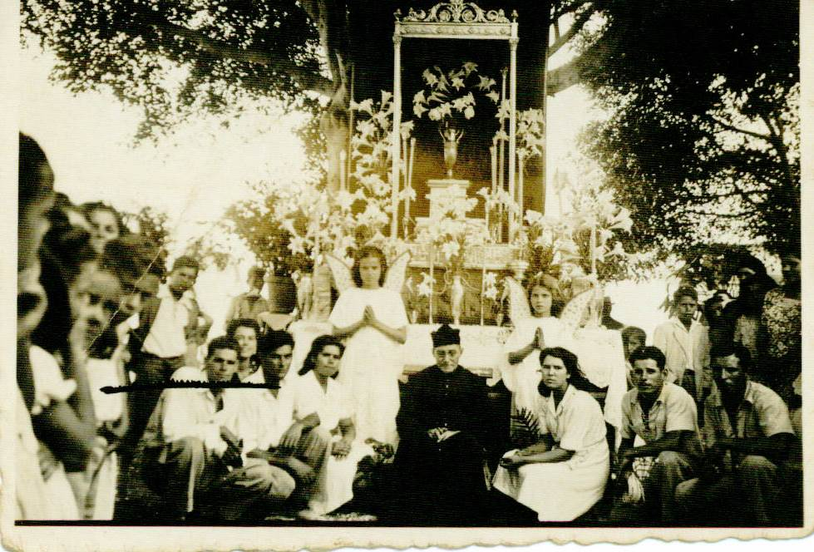

Slide 26
Referencias en el S. XVII a la cofradía del Santísimo Sacramento a través de las mandas testamentarias:
Ítem mando a la cofradía del Santísimo Sacramento de lugar de Tejina 4 reales… (testamento de Bartolomé de Estrada en 1609 PN 792 AHPSC)
Ítem mando a la cofradía del Santísimo Nombre de Jesús y del Santísimo Sacramento a cada una 2 reales.
…que me digan perpetua memoria de una misa rezada al Santísimo Sacramento el día de San Bartolomé y señalo para ella 3 reales.. (testamento de Catalina Gómez de Armas en 1610, PN 1.361 AHPSC)
Ítem mando que se den 10 reales a la iglesia del Sr. San Bartolomé de Tejina (testamento de Beatriz de Mederos, mujer de Bartolomé de Estrada, en 1612 PN 69 AHPSC)

Slide 27
Referencias en el S. XVII a la cofradía del Santísimo Sacramento a través de las mandas testamentarias:
Ítem mando a la fabrica de San Bartolomé 10 reales y a la cofradía del Santísimo Sacramento 4 reales, al Nombre de Jesús 4 reales y a Nuestra Señora de la Encarnación 4 reales (testamento de Gaspar Quirós en 1614, PN 1.184 AHPSC)
Ítem mando a la fabrica de la iglesia de San Bartolomé de este lugar 2 reales…
Ítem mando a la cofradía de este lugar de Tejina del Santísimo Sacramento 10 reales… (testamento de María de Morales en 1617, PN 802 AHPSC)
Ítem mandamos a la cofradía del Santísimo Sacramento 40 reales de limosna, los 20 pagados al fallecimiento de cada uno de nos… (testamento de Domingo Perera y su mujer Beatriz Perdomo en 1626, PN 1.371 AHPSC)
Ítem mando a las cofradías del lugar de Tejina lo siguiente, a la del Santísimo Sacramento 5 reales… (testamento de Francisco Perera en 1632, PN 1.302 AHPSC)

Slide 28
LA FIESTA DEL CORPUS CRISTI

Slide 29
La fiesta del Corpus Cristi y las cofradías religiosas
Es la más antigua que se celebra en Canarias. Se destaca la procesión del Corpus que ejemplifica una sociedad estratificada. Las cofradías celebran con un dispendio de gastos tanto su festividad como la octava del Corpus:
Se enraman las calles.
Cuelgan tafetanes de las ventanas y paredes.
Se siembra el suelo de flores.
Gastos en cera, hachas y cirios.
En la fiesta se descargan las tensiones sociales por medio del jolgorio y las distintas manifestaciones de la religiosidad popular que alegran la vida del pueblo:
Representaciones teatrales (entremeses).
Danzas y tambores (alrededor de un palo).
Fuegos artificiales.
Gigantones, tarascas, diabletes…
Libreas.

Slide 30
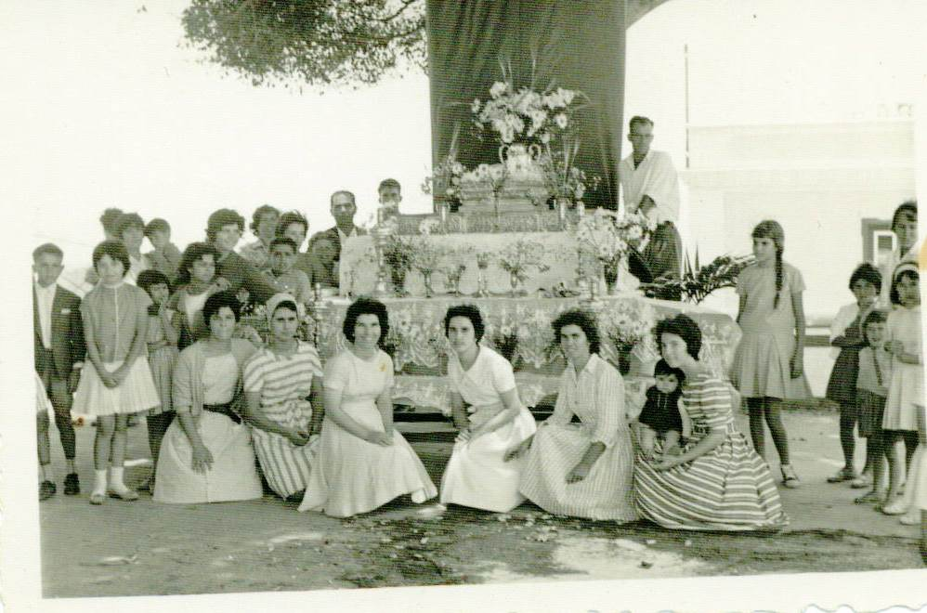

Slide 31
La celebración de la octava de Corpus en Tejina
En Tejina se celebra la librea y la octava del Corpus con sus ramajes, arcos y motivos florales en el día del Santo Patrono San Bartolomé, el 24 de agosto. Esto a pesar de los intentos de prohibición por parte de los curas.
Santiago Raymundo Quintero y Estévez (6 agosto de 1821):
Critica que se gaste en la fiesta el dinero en “cámaras, un mezquino fuego artificial, librea y entremeses” puesto que todas estas manifestaciones estaban prohibidas.
Prohíbe la celebración de una octava del Corpus como era tradicional en las fiestas de San Bartolomé con sus características enramadas al considerarlo una ofensa al decoro de la procesión del Santísimo.
Este conflicto nos demuestra el arraigo de la costumbre en Tejina de celebrar una octava del Corpus dentro de las fiestas patronales del pueblo.

Slide 32
La celebración de la octava de Corpus en Tejina
Oficio de Juan Suárez Morales el 21 de agosto de 1835:
Es teniente de Tejina en la cofradía del Santísimo Sacramento. Solicita al Comandante del Regimiento de La Laguna tropas para guardar el orden en la procesión de Corpus que se hace el día del patrono y durante las fiestas:
…la tropa necesaria para el decoro del Santísimo Corpus que se celebra en el mismo día del Patrono, como es de costumbre marchar en la procesión…
Acuerdo de la Cofradía del Santísimo de 25 de mayo de 1837:
…acordaron que teniendo reunidos 26 hermanos hacia su número suficiente para decretar constituirse en la obligación de seguir haciendo todos los años las octavas de Su Majestad…

Slide 33
LAS COFRADÍAS RELIGIOSAS

Slide 34
La cofradía del Santísimo Sacramento
Era la encargada de celebrar las festividad religiosa relacionada con el Santo Patrono, San Bartolomé. En la novela El ovillo o el novelo publicada por José Rodríguez Moure en 1929 se nos describen las acciones de las cofradías del Santísimo Sacramento en La Laguna:
La recogida de ramas y flores era desempeñada por los gremios que se turnaban anualmente. En la madrugada del lunes inmediato sus miembros iban al monte a cortar las ramas. En carretas abarrotadas de ramas altas y caballerías cargadas de follaje descendían a la ciudad sobre las cinco de la tarde. Estas labores las efectuaban con ropas viejas y se festejaban con vino y sacrificando un carnero u oveja macho. Al amanecer del martes se limpiaban las gajadas que habían de adornar la procesión y por la tarde las jóvenes comenzaban el deshojo de la rama corta.

Slide 35
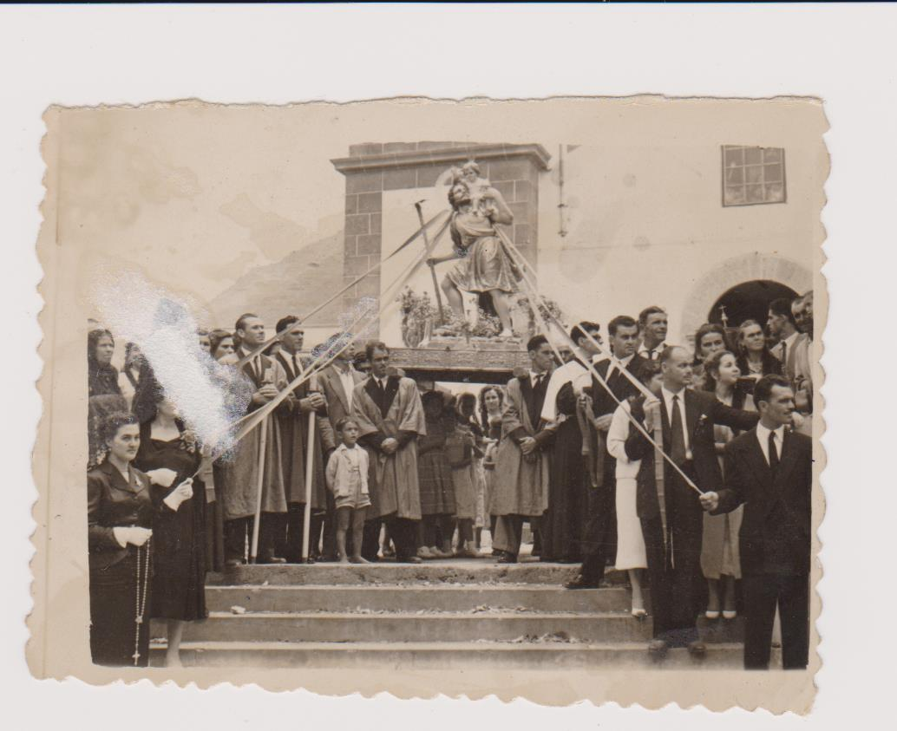

Slide 36
Orígenes de la cofradía del Santísimo Sacramento
La primera referencia de los Libros de cuentas de la Cofradía del Santísimo es la del mayordomo Francisco Melián. La fecha está rota pero se lee que fue en noviembre de un año acabado en 8. La siguiente referencia que tenemos es la de las cuentas presentadas por el mayordomo Hernán Gómez que fueron en 1626 ante el obispo fray Juan de Guzmán, cuyo mandato fue entre los años de 1622 a 1627.
Además, en el testamento de Andrés Juan, marido de Inés de Saa en primer lugar y de Catalina de Miranda en segundo lugar, indica en una cláusula de su testamento que está
…obligado a pagar un cuarterón de aceite además del referido a la dicha iglesia de San Bartolomé por ofrecimiento que yo hice al tiempo y cuando se instituyó la hermandad y cofradía del dicho Señor en dicho lugar, de que hice escritura ante Bartolomé de Cabrejas. (testamento de Andrés Juan en 1665, PN 290 AHPSC)
La imposición del tributo de Andrés Juan ante Cabrejas fue el 7 de octubre de 1612.

Slide 37
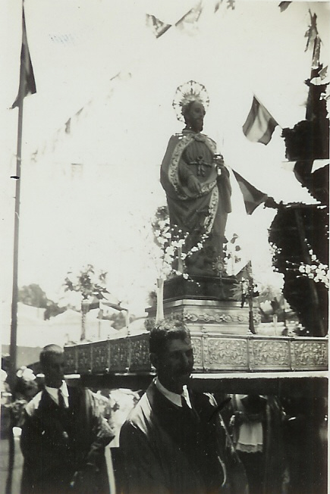
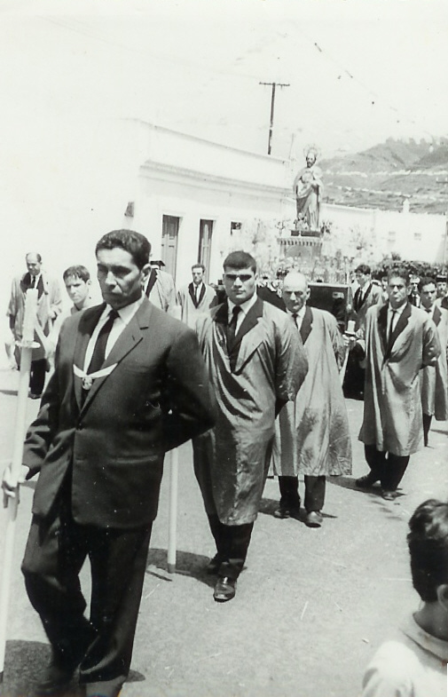

Slide 38
Funciones religiosas de la cofradía del Santísimo
Acuerdo de la cofradía de 21 de noviembre de 1790, Juan Agustín de la Guardia muestra una Real Orden que obliga a que el alcalde real certifique la constitución de la cofradía. Se determina que se haga por testimonio de los hermanos más viejos, puesto que “no se encuentran tales por haberse roto o traspapelado por antigüedad”.
Gracias a los testimonios sabemos que la cofradía se encargaba de:
Domingos terceros de cada mes (misa solemne cantada y procesión claustral).
Colabora en la función al Dulce Nombre de Jesús el primero de agosto.
El jueves santo los hermanos dan limosna para el sermón y asisten a la procesión.
El viernes santo asisten a los oficios divinos y procesión del retiro por la tarde.
Domingo de Resurrección asisten a maitines, misa y procesión en torno a la plaza.
Día siguiente a la función de Nuestra Señora de la Encarnación.
Costean las noches de la Ascensión del Señor, día de corpus y su octava.
Asisten a la festividad de San Bartolomé en su víspera y día.
En la noche de Navidad a la procesión y misa del Redentor recién nacido.

Slide 39
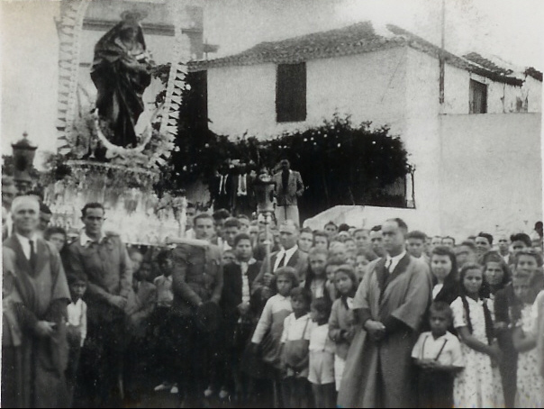

Slide 40
Otros cometidos de la cofradía del Santísimo
Entre otros asuntos también debían:
Asistir a los entierros de los hermanos/as y hacerles un oficio al día siguiente.
Reunirse el domingo infraoctavo de corpus para hacer los nombramientos de mayordomos y demás cargos.
Elegir a los hermanos que piden los jueves para la cofradía.
Elegir al hermano que ayuda a dar la comunión en semana Santa (hermano de capilla).
Dar la limosna cuando correspondía.
Encontramos varias amonestaciones de los curas a los hermanos para que cumplieran con sus obligaciones y no fueran descuidados (en 1806 y 1816 por parte de Santiago Raymundo Quintero y Estévez).

Slide 41
LOS LIBROS DE CUENTAS

Slide 42
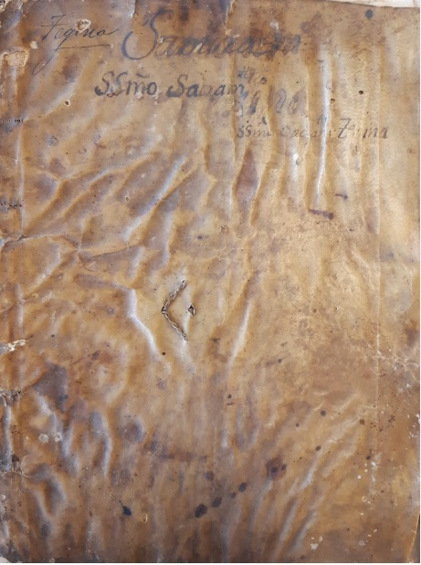
Se conservan dos libros en el Archivo Histórico Provincial de Santa Cruz (sección conventos C 3.810 y C 3.811. Asimismo tenemos otro libro en el Archivo Histórico del Obispado en La Laguna.
Los libros se conservaban mal por parte de los mayordomos. Mandato de Rafael Delgado de Lemos, vicario visitador, el 24 de mayo de 1777:
…en dicha iglesia no hay archivo para la segura guarda y custodia de los libros que le pertenecen, los que se hallan en casas particulares expuestos a muchas contingencias…
Mandaba que se creara un archivo con las condiciones adecuadas para mantener los libros tanto de la iglesia como los de las cofradías.

Slide 43
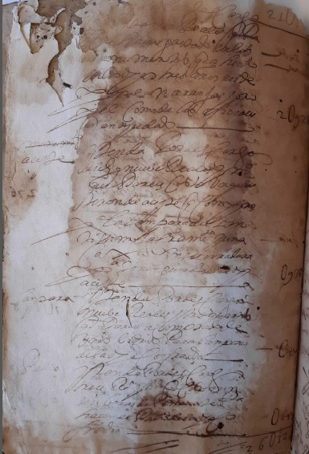
Los libros de cuentas de la cofradía
La primera cuenta que se conserva es la de Francisco Martín, dada en septiembre de 1618. Se presentan una serie de ingresos en las partidas del cargo y gastos en las partidas del descargo.
Hemos extraídos los datos contenidos en los libros de cuentas para su análisis, normalizándolos en tablas.

Slide 44
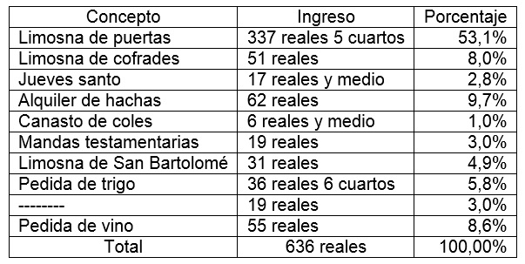
Partidas de ingresos en la cuenta de Francisco Melian

Slide 45
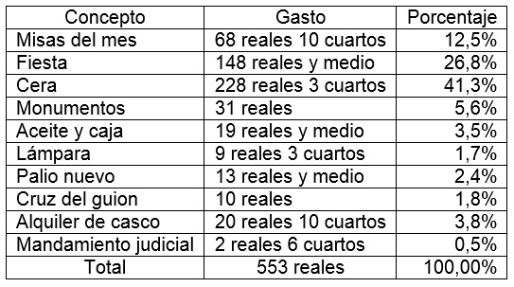
Partidas de gastos en la cuenta de Francisco Melian

Slide 46
Análisis de las partidas de ingresos
Limosna de puertas.
Limosna de cofrades.
Limosna de mosto/vino.
Limosna de trigo.
Tributos de aceite para la lámpara.
Otros ingresos (Jueves Santo, mandas testamentarias…).
Alquiler de hachas y cera.
A lo largo del tiempo el mayor porcentaje de los ingresos de la cofradía proceden de la limosna de puertas y la limosna que aportan los hermanos/as cofrades (entre las dos suelen superar el 50% de los ingresos totales). Paralelamente destacan los tributos de aceite.

Slide 47
Análisis de las partidas de gastos
Compra y labor de cera.
Oficios religiosos (misas del mes, fiesta de San Bartolomé y su octava, fiesta de ánimas…).
Participantes en los oficios religiosos (cura, sacristán, sochantre, religiosos que cargan las andas, organista…).
Religiosidad popular (danzadores, tocadores de tambor, fuegos de artificio, comida para los tocadores y danzadores…).
Monumento (alfileres, tachuelas, naranjas, papeles de colores)
Gastos puntuales (incienso, palio, guion, cajón para la cera, cáliz, paños, estandartes…)
Los gastos en cera y en los oficios religiosos suelen superar el 50% del total de gastos.

Slide 49
Concepto de alcance en las cuentas
El alcance es el resultado de restar la cantidad de ingresos con la cantidad de gastos. Si resulta positiva quiere decir que el mayordomo debe reintegrar esa cantidad a la cofradía, puesto que se trata de limosnas que no se han gastado.
Tanto en la evolución de la comparativa de ingresos/gastos del S. XVII como en la del S. XVIII parece a primera vista que la capacidad económica de la cofradía crece según avanza el tiempo.
La realidad es que en las cuentas se arrastran las deudas acumuladas de los mayordomos anteriores que no acaban de reintegrarla a la cofradía y se suma en la cuenta siguiente.

Slide 50
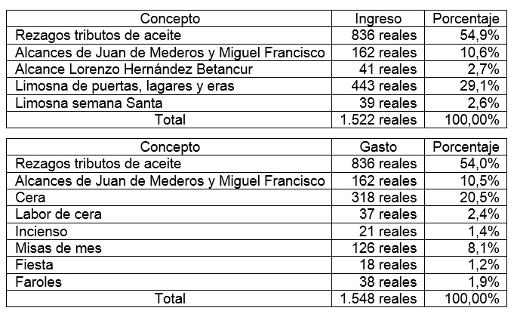
En la cuenta del mayordomo Antonio González (1696-1700) vemos como en los ingresos las deudas pendientes de cobro suponen el 68% de los ingresos; y en los gastos suponen el 64,5% del total.

Slide 51
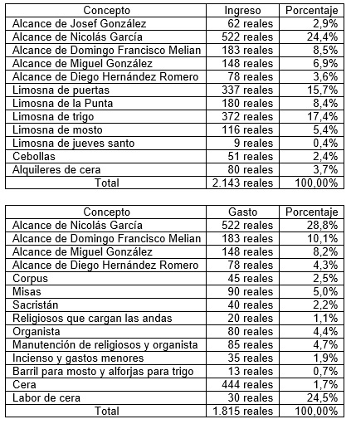
En la cuenta del mayordomo Juan Manuel Delgado (1798-1799) vemos como en los ingresos las deudas pendientes de cobro suponen el 46,3% del total de los ingresos; y en los gastos suponen el 51,4% del total.
Así que podemos apreciar como los alcances efectuados por los mayordomos supondrán un lastre económico para las cofradías.
Los visitadores tratarán de remediarlo mandando que se hagan las cuentas anuales y que se paguen las deudas.

Slide 52
Los libros durante el S. XIX
Durante el S. XIX las cuentas se simplifican bastante hasta que a partir del año 1828 dejan de existir.
En el año de 1823 se nos dice que no se salió a pedir “porque mandaron quitar la pedida”.
Destaca el acuerdo que se adopta el 25 de mayo de 1851, un año después de perder el ayuntamiento propio de Tejina, por el cual los hermanos deciden aportar un peso anual para sostener económicamente la cofradía. Tres años después el 15 de enero de 1854 acuerdan dejar sin valor lo anterior ya que “la escasez en que se hallan” no les permite aportar dinero con esa regularidad.

Slide 53
Extinción legal de la cofradía (1855)
El S. XIX supone la llegada del liberalismo a la política española. A partir de 1833, con la muerte de Fernando VII, se abre un nuevo periodo que supondrá el ascenso de los liberales con el objetivos de:
Desamortizar los bienes eclesiásticos (eliminación del diezmo).
Control de las instituciones religiosas (cofradías y hermandades).
Real Decreto 29 julio 1837: abolición de diezmos y nacionalización bienes del clero. Se teoriza sobre una renta que sustente al clero secular (culto y clero).
Real Decreto 2 septiembre 1841: pone en la práctica la desamortización y articula la dotación del culto y clero.
Real Decreto 18 noviembre 1841: se decreta el cese de toda cofradía que no tenga autorización del gobierno.
Real Decreto 3 abril 1845: se devuelven los bienes al clero y la Constitución aprueba el impuesto de culto y clero.

Slide 54
Extinción legal de la cofradía (1855)
Real Decreto 17 abril 1854: obliga a los obispos a remitir al ministerio el listado de las cofradías y hermandades erigidas sin autorización (Real Cédula).
Ley General de Desamortización de 21 de mayo 1855: supone poner en venta los bienes de las cofradías religiosas.
Esto conlleva la disolución legal de la cofradía del Santísimo Sacramento en Tejina. El 29 de abril de 1855 se comunica el Real Decreto a los hermanos que tratan de recaudar dinero para obtener la Real Cédula. El 21 de mayo de 1855 el cura Rafael Gutiérrez y González decreta el cese de la cofradía.
Entendemos que desde este momento la cofradía deja de funcionar “legalmente” aunque sigue reuniéndose de forma extraoficial e imaginamos que seguirán participando en las festividades religiosas dentro de sus posibilidades (acuerdo de 3 de marzo de 1872 con el cura Eduardo de Mesa sobre los alquileres de cera).

Slide 55
ÉPOCA MODERNA

Slide 56
Refundación de la cofradía (1900)
Acuerdo del 4 de enero de 1900, se reúne un grupo de vecinos con la intención de refundar la cofradía bajo el mandato del cura Santiago Izquierdo Hernández:
Continuidad respecto a lo anterior (el acuerdo se encuentra en el mismo libro).
Se elige hermano mayor a Felipe del Castillo y González.
Los estatutos son aprobados por el obispo el 2 de mayo de 1906.
A partir de este momento se inicia una nueva etapa para la cofradía del Santísimo Sacramento donde se separa lo religioso de lo profano, dejando de ser la organizadora oficial de las Fiestas de San Bartolomé de Tejina se centra en la parte religiosa.

Slide 57
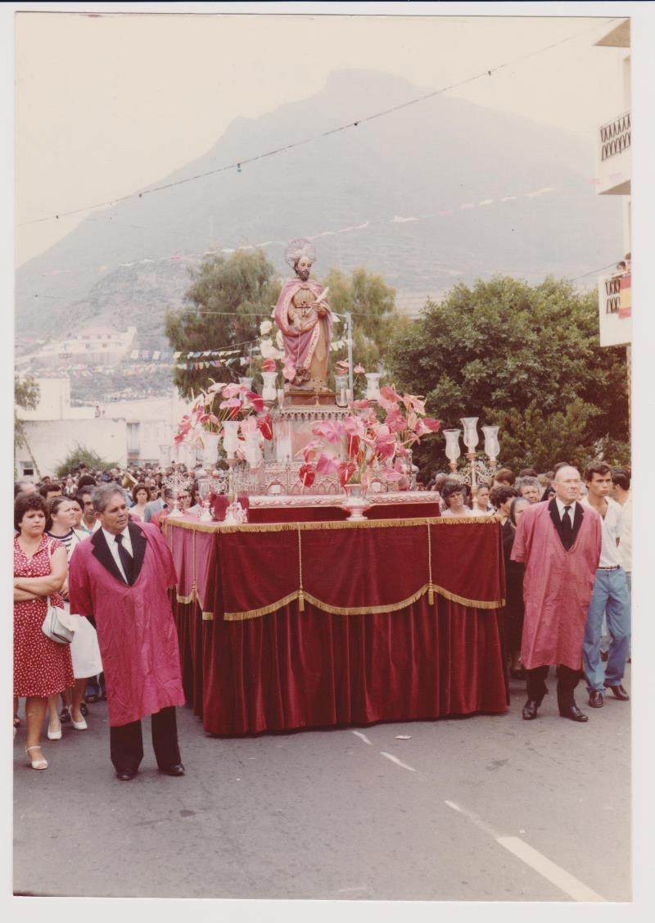
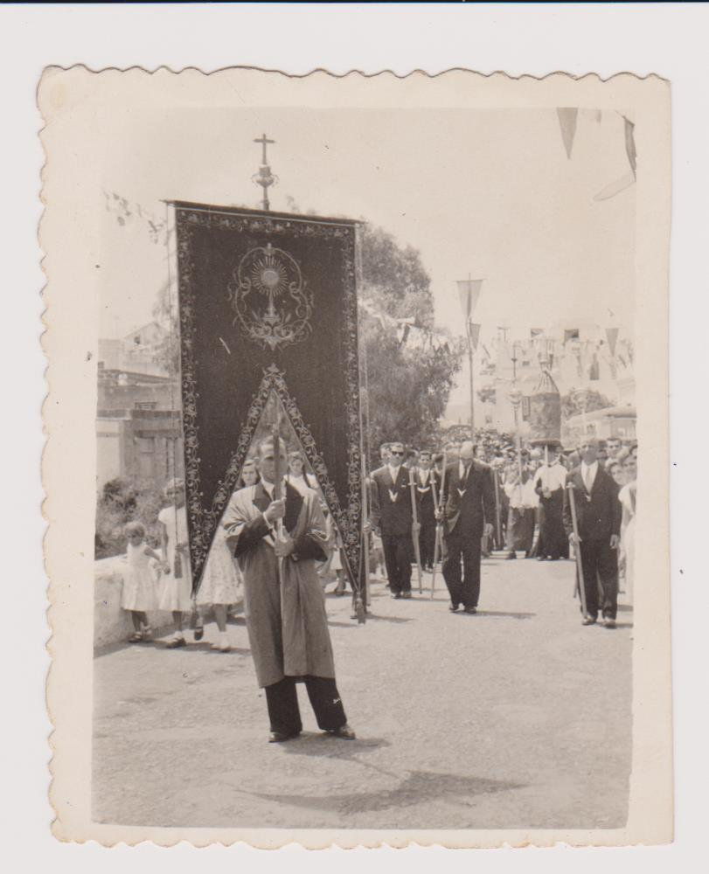

Slide 58
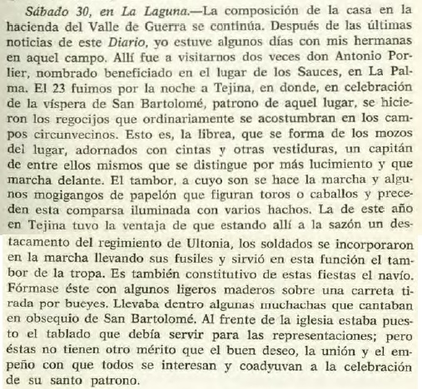
En el diario de Juan Primo de la Guerra se nos dan referencias de la fiesta de San Bartolomé de Tejina donde se realizaban entremeses, libreas y marchas de gigantones en 1800.

Slide 59
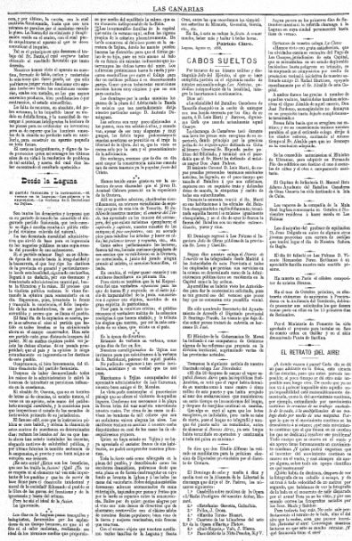
Toda la fiesta está como albergada en la plaza del pueblo, y describiendo como los escritores dramáticos, podremos decir que esta plaza es de forma cuadrangular en cuyo fondo se levanta la iglesia y a los lados las casas del vecindario. Sobre delgados mástiles descansan adornos acorazonados de rama entretejida, tapizados por panes y frutas que por la tarde se reparten entre la concurrencia.
Periódico Las Canarias de 28 agosto 1888

Slide 60
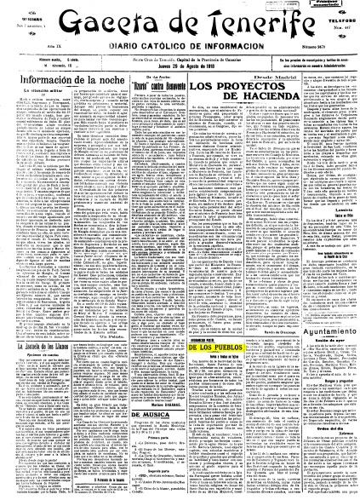
Se hace un relato de las fiestas actuales donde encontramos los fuegos en la noche del sábado unidos a una librea, la función del Santo Patrono con la exposición del Santísimo en procesión conjunta, adornadas las calles con banderas, farolillos y gallardetes; bailes con banda de música, los corazones el domingo con carreras de sortijas en bicicleta, descuelgue de las tortas y la fruta; el lunes se van a las playas para festejar San Luis.
Periódico La Gaceta de Tenerife de 29 agosto 1918.

Slide 61
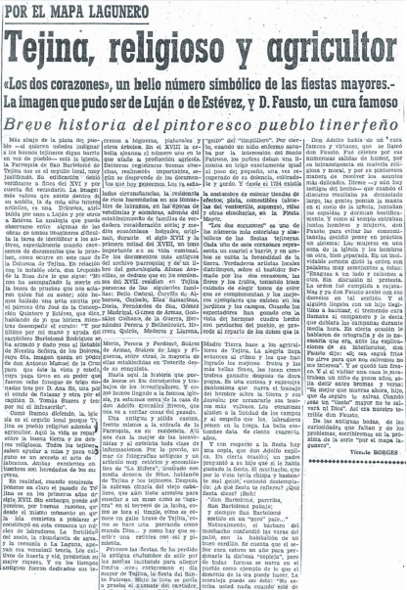
El periodista Vicente Borges realiza una entrevista a Adolfo González Rivero en la cual explica sus vivencias sobre las fiestas de Tejina. Nos habla de la costumbre de “salir por las noches cantando para allegar fondos que enriquezcan el día mayor de Tejina, la fiesta del Santo Patrono”. De la costumbre de “colocar tiendas de comestibles y efectos, rifas y otras chucherías en la fiesta”. De “los dos corazones” que dice son una “bella costumbre que data de 140 años”.
Periódico La Tarde de 13 agosto 1959.

Slide 62
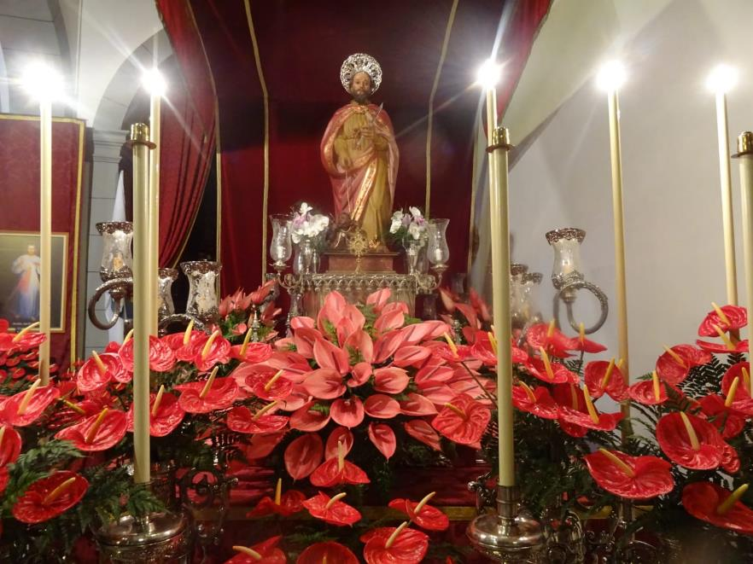
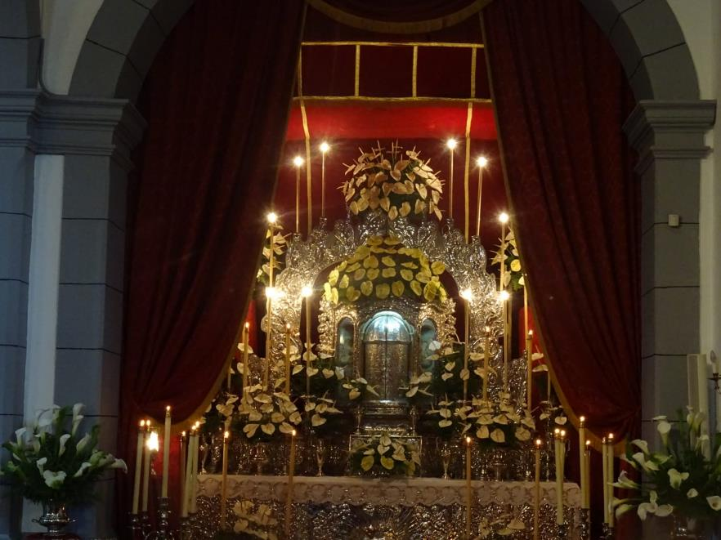
Monumento enramado
Ítem se le hace descargo de 31 reales que parece haber gastado en los monumentos que ha hecho en los dichos tres años, así de papel, naranjas y oropel como de los alfileres que han necesitado.
Cuenta del mayordomo Francisco Melian del mes de septiembre de 1618

Slide 63
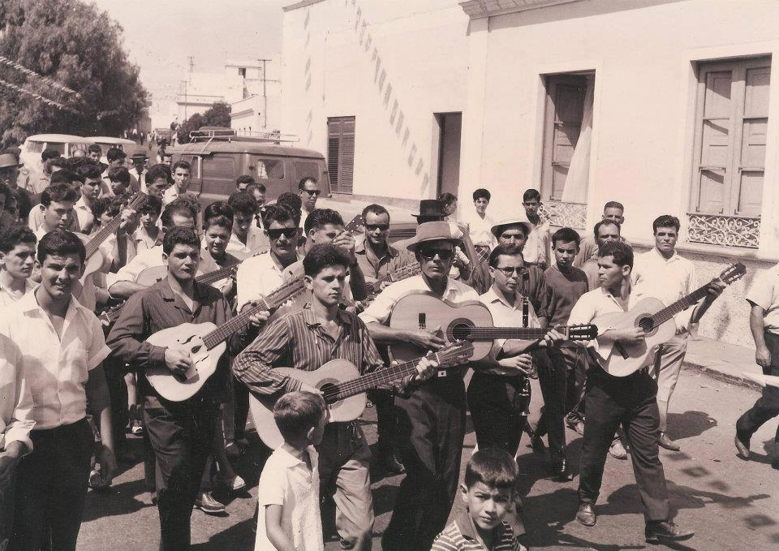
Parrandas
La entrada y descolgada de los típicos corazones, las corridas de cintas y batalla de flores, así como la verbena del domingo y finalmente las parrandas y giras al mar del 26 y 27 han estado concurridísimas y animadas en extremo.
La Prensa de 31 de agosto de 1929

Slide 64
Fuegos
Fiestas de S. Bartolomé: En 126 reales y 2 cuartos gastados en las festividades de San Bartolomé, patrón de la iglesia, en sermones del día del Santo, vino para las misas, en fuegos, comida para el cura predicador y sacerdotes que llevan las andas.
Libro de fabrica de la Iglesia, cuenta del mayordomo Ángel Suárez (1660 a 1667)
En la noche de la víspera de la fiesta, a más de la correspondiente librea y comedia al aire libre, ejecutará la banda escogidas piezas en la plaza, quemándose vistosos fuegos artificiales.
Región Canaria de 10 de agosto de 1899
A las 7 de la noche solemnes maitines y terminados estos saldrá procesionalmente el santo alrededor de la iglesia acompañado de las hermandades y de la banda municipal de la vecina ciudad, quemándose durante su recorrido infinidad de fuegos artificiales confeccionados por los principales pirotécnicos de esta isla.
La Región de 25 de agosto de 1911

Slide 65
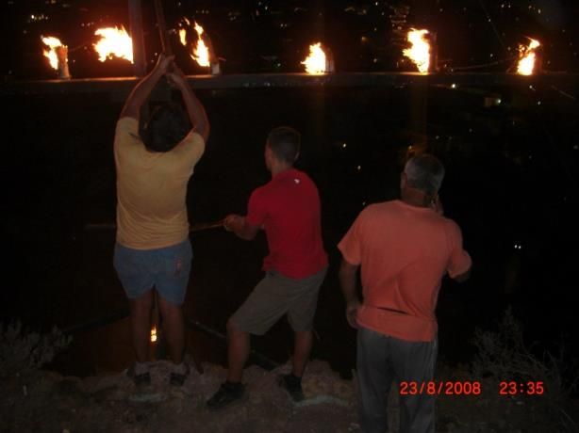
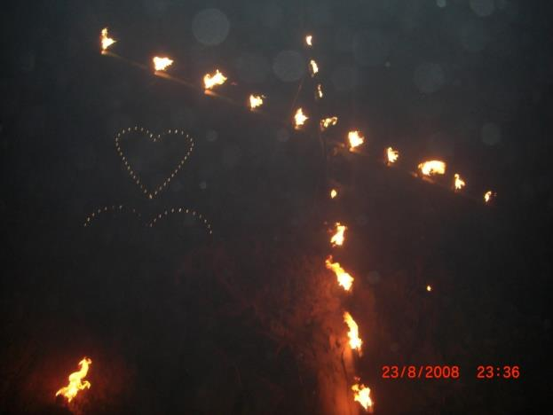
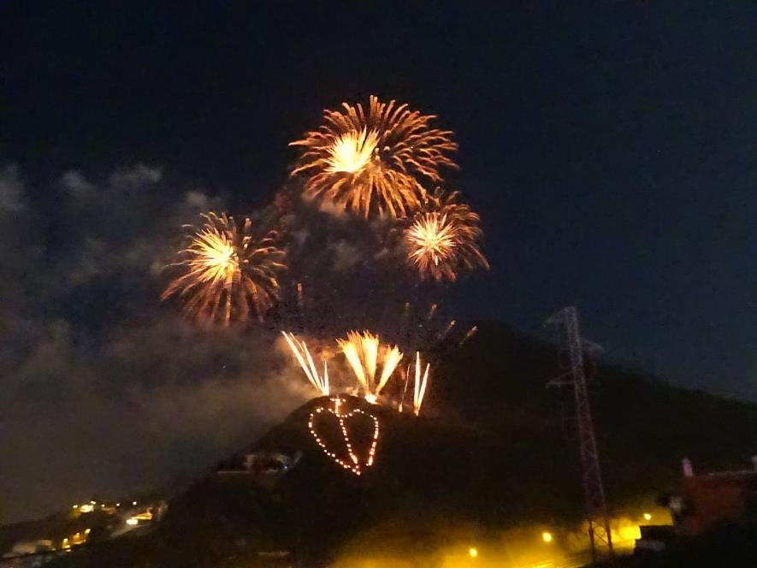

Slide 66
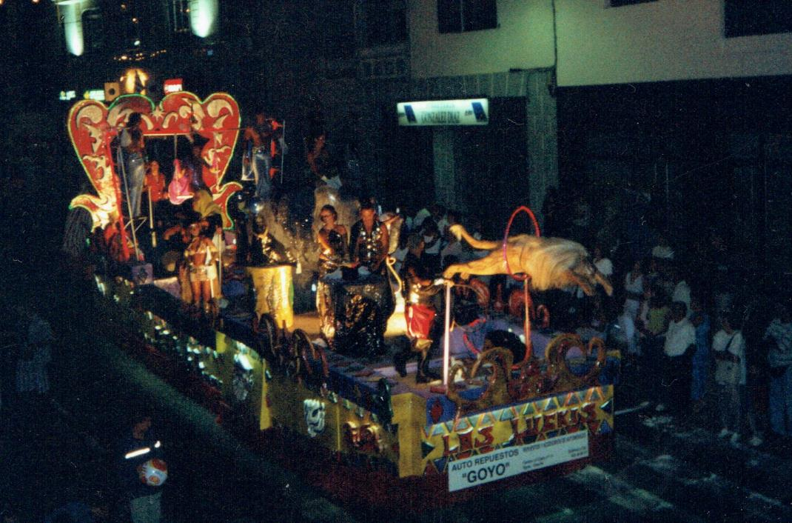
Libreas (carrozas)
Terminados estos comenzará la gran batalla de flores, a la cual concurrirán carrozas y coches adornados, que promete resultar muy lúcida y animada. Después verbena, bailes y parrandas en la plaza de este pueblo y sus inmediaciones.
Gaceta de Tenerife de 23 de agosto de 1924

Slide 67
CONCLUSIONES
En Tejina se produce la unión de la celebración de una octava de corpus el día de San Bartolomé (enramadas, flores, danzas…).
La cofradía del Santísimo debió funcionar durante la segunda mitad del S. XVI no institucionalizada.
A partir de 1612 empieza su andadura institucional.
El Expediente General de cofradías (1769-1784): supone exigir Real Cédula para la autorización de las cofradías. Conlleva la certificación por testimonios de la constitución de la cofradía en 1790.
Con los liberales:
Supresión del diezmo y desamortización bienes eclesiásticos (1837).
Obligación de que las cofradías tengan autorización (1841).
Estructuración impuesto de Culto y Clero (1845).
Extinción de las cofradías sin autorización (1854).

Slide 68
CONCLUSIONES
Entendemos que la cofradía sigue existiendo extraoficialmente entre 1855 y 1900/1904 (reunión de 1872 con Eduardo de Mesa).
En el último cuarto del S. XIX tenemos ya constancia de la celebración de la Fiesta de San Bartolomé con los corazones (1888).
A partir del S. XX entendemos que se disocia la celebración popular de la fiesta de los actos religiosos, surgiendo la Comisión de Fiestas actual.
Hay que tomar con prudencia la tradición oral, contrastándola con la documentación histórica:
Entrevista a Adolfo González Rivero (140 años de la tradición de los Corazones).
Escrito Antonio Hernández Hernández (había un solo corazón hasta finales del S. XIX).

Slide 69
CONCLUSIONES
CONCLUSIONES
Podemos considerar a la Cofradía Hermandad del Smo. Sacramento de la Parroquia de San Bartolomé de Tejina como la entidad mas señera del pueblo, abarcando la misma con su historia y quehaceres la casi totalidad del tiempo de nuestra vivencia como comunidad a punto de cumplir 500 años a partir del 1 de Agosto de 1536.

Slide 70
FUENTES
Hemeroteca digital JABLE (Universidad de Las Palmas de Gran Canaria):
Prensa histórica diversa.
Archivo Histórico Provincial Santa Cruz de Tenerife:
Libros de cuentas de la Cofradía del Santísimo Sacramento
Protocolos Notariales
Contaduría de Hipotecas
Archivo Histórico del Obispado de La Laguna:
Libro de cuentas de la hermandad del Santísimo Sacramento.
Libro de Mandatos.
Libros de fabrica de la Iglesia parroquial de San Bartolomé.

Slide 71
